Slide 3
9
1
8
2
7
3
6
4
5

Slide 4
1
3
2
4

Slide 5
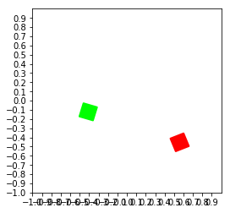
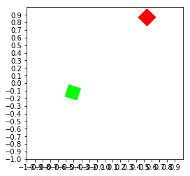
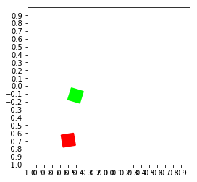
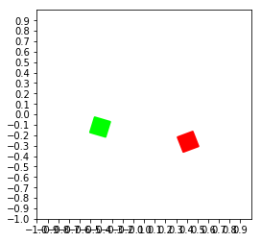
0.0
0.04
0.53
0.83

